Slide 1






TravelMate AI
Planifică mai puțin. Experimentează mai mult. TravelMate AI face restul.

Slide 2





Problema - Haosul în planificarea vacanțelor
Efort Redundant
Fragmentarea Datelor
Oboseala Decizională
Utilizatorii petrec în medie peste 5 ore căutând pe zeci de site-uri separate pentru zboruri și cazări.
Prea multe opțiuni fără context duc la abandonarea planurilor sau la vacanțe prost organizate.
Informațiile sunt împrăștiate. Nu există un sistem care să coreleze zborurile cu bugetul și stilul de viață.
"Vrem să vedem lumea, nu să ne stresăm planificând-o."

Slide 3

Soluția Noastră: TravelMate AI
Un planificator inteligent de călătorii bazat pe agenți AI, care automatizează întregul proces de organizare a unei vacanțe. Analizează preferințele utilizatorului, caută și compară zboruri, cazări și activități, apoi generează un itinerariu optimizat zi-cu-zi, adaptat bugetului și stilului de călătorie.

Slide 4
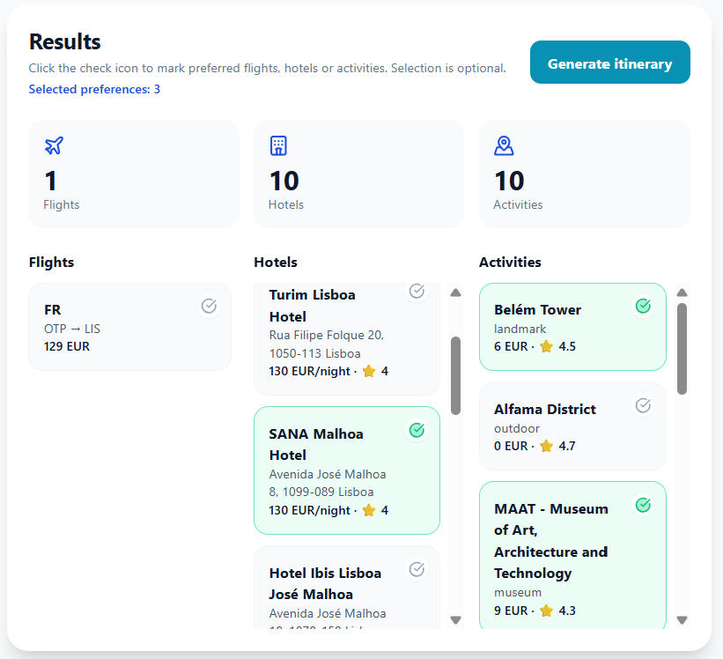



Agentul 1: Discovery & Compare
Căutare Inteligentă
Zboruri: Compară opțiuni în timp real din aeroportul ales.
Cazări: Selectează hoteluri pe baza rating-ului și a proximității.
Selecție Utilizator: Poți marca oferte preferate înainte de generarea planului final.

Slide 5
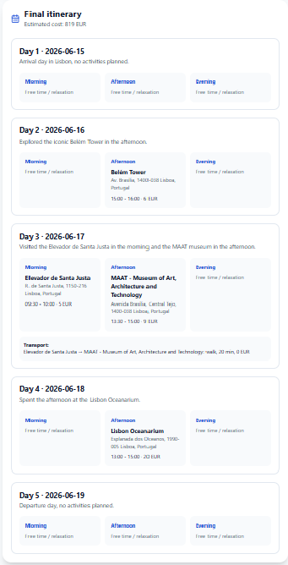



Agentul 2: Plannerul Day-by-Day
Itinerarul tău: O experiență structurată
Agentul transformă opțiunile găsite într-un plan de călătorie coerent și realist, structurat pe perioade ale zilei.
Itinerariul este optimizat logistic deoarece corelează timpul de transport cu locația hotelului ales și adaptat stilului fiecărui utilizator.
Morning
Afternoon
Evening

Slide 6
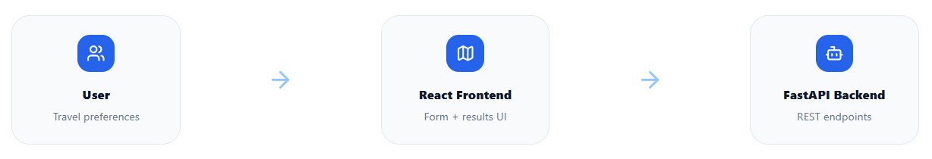
Stack Tehnologic & Arhitectură
Modularitate & Viteză
Frontend React: Interfață SPA rapidă, state management pentru preferințe.
Backend FastAPI: Endpoint-uri asincrone care orchestrează agenții AI.
CrewAI & OpenAI: Arhitectură multi-agent pentru procesare paralelă complexă.

Slide 7
Competiție
Comparație soluții existente & TravelMate AI
Platformă | Căutare zboruri | Căutare cazare | Recomandări activități | Itinerariu automat | Optimizare logistică | AI multi-agent
Tripadvisor | ✔ | ✔ | ✔ | ✖ | ✖ | ✖
Wanderlog | ✔ | ✔ | ✔ | ✔ (manual) | ✖ | ✖
Layla AI | ✔ | ✔ | ✔ | ✔ | ✖ | ✖
TravelMate AI | ✔ | ✔ | ✔ | ✔ | ✔ | ✔
Diferența nu este doar AI, ci orchestrarea inteligentă a mai multor agenți care construiesc un plan complet și optimizat.

Slide 8
Strategia de Monetizare
Sursă Venit | Descriere Detaliată | Potențial
Afiliere Zboruri | Comisioane de 3-7% din fiecare rezervare finalizată prin link-uri partenere. | Ridicat
Premium Itinerary | Export PDF, itinerarii nelimitate și suport pentru colaborare în grup (SaaS). | Mediu/Stabil
Local Experience Ads | Restaurantele și tururile locale plătesc pentru a fi recomandate prioritar de AI. | Scalabil

Slide 9
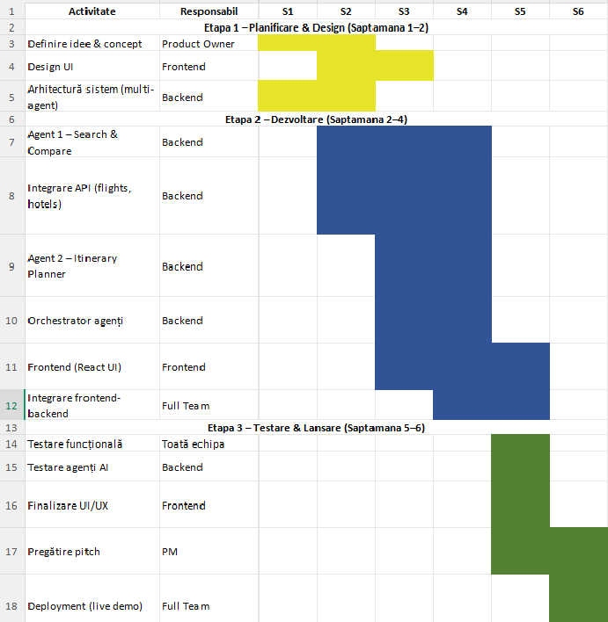
Planificare (Roadmap 2026)
Milestone 1: Prototip funcțional (S3)
Milestone 2: Lansare Publică (S6)

Slide 10
Dezvoltari viitoare
Slide 9: Roadmap / Viitor
🔮 Evoluția TravelMate AI
🧠 Faza 1 – MVP (actual)
✔ Căutare zboruri, cazare, activități
✔ Generare itinerariu automat
✔ Interfață web funcțională
📈 Faza 2 – Extindere (short-term)
✔ Agent 3 – Price Monitoring
→ notificări automate când prețurile scad
✔ Integrare booking real
→ rezervări directe din aplicație
📱 Faza 3 – Scalare (mid-term)
✔ Aplicație mobilă (iOS & Android)
→ acces rapid și notificări în timp real
✔ Recomandări AI avansate
→ sugestii bazate pe comportamentul utilizatorului
01
🧠 Faza 1 – MVP (actual)
02
📈 Faza 2 – Extindere (short-term)
✔ Căutare zboruri, cazare, activități
✔ Generare itinerariu automat
✔ Interfață web funcțională
✔ Agent 3 – Price Monitoring → notificări automate când prețurile scad
✔ Integrare booking real → rezervări directe din aplicație
03
📱 Faza 3 – Scalare (mid-term)
04
🌍 Faza 4 – Vision (long-term)
✔ Aplicație mobilă (iOS & Android) → acces rapid și notificări în timp real
✔ Recomandări AI avansate → sugestii bazate pe comportamentul utilizatorului
✔ Asistent AI complet pentru travel
✔ integrare cu calendare, notificări, evenimente
✔ personalizare completă end-to-end

Slide 11


Vă Mulțumim!
You dream the trip. We engineer the experience.
Echipa TravelMate AI
• Product Owner / Business Lead: Adina
Contact
• AI/Backend Lead (Agent 1 — Search & Compare): Radu
https://calm-smoke-0c51b8803.7.azurestaticapps.net/
• AI/Backend Lead (Agent 2 — Itinerary Planner): Cristina
contact@travelmate.ai
• Frontend Developer: Denisa
https://github.com/radu-onutu-aera/travelmate-ai
• Project Manager / Pitch Lead: Melania

